Slide 1





Ciencia de Datos
Módulo 2
Datos abiertos

Slide 2






Datos Abiertos
Como científicos de datos, nuestra materia prima para trabajar son los datos. Si trabajamos en una empresa probablemente necesitemos crear y usar datos generados por la misma, pero, para proyectos educativos o de investigación, se suelen trabajar con datos abiertos.
Una de las grandes fuentes de datos
abiertos son los gobiernos, quienes suelen
colocar información gratuita sobre
diferentes aspectos de las naciones.

Slide 3
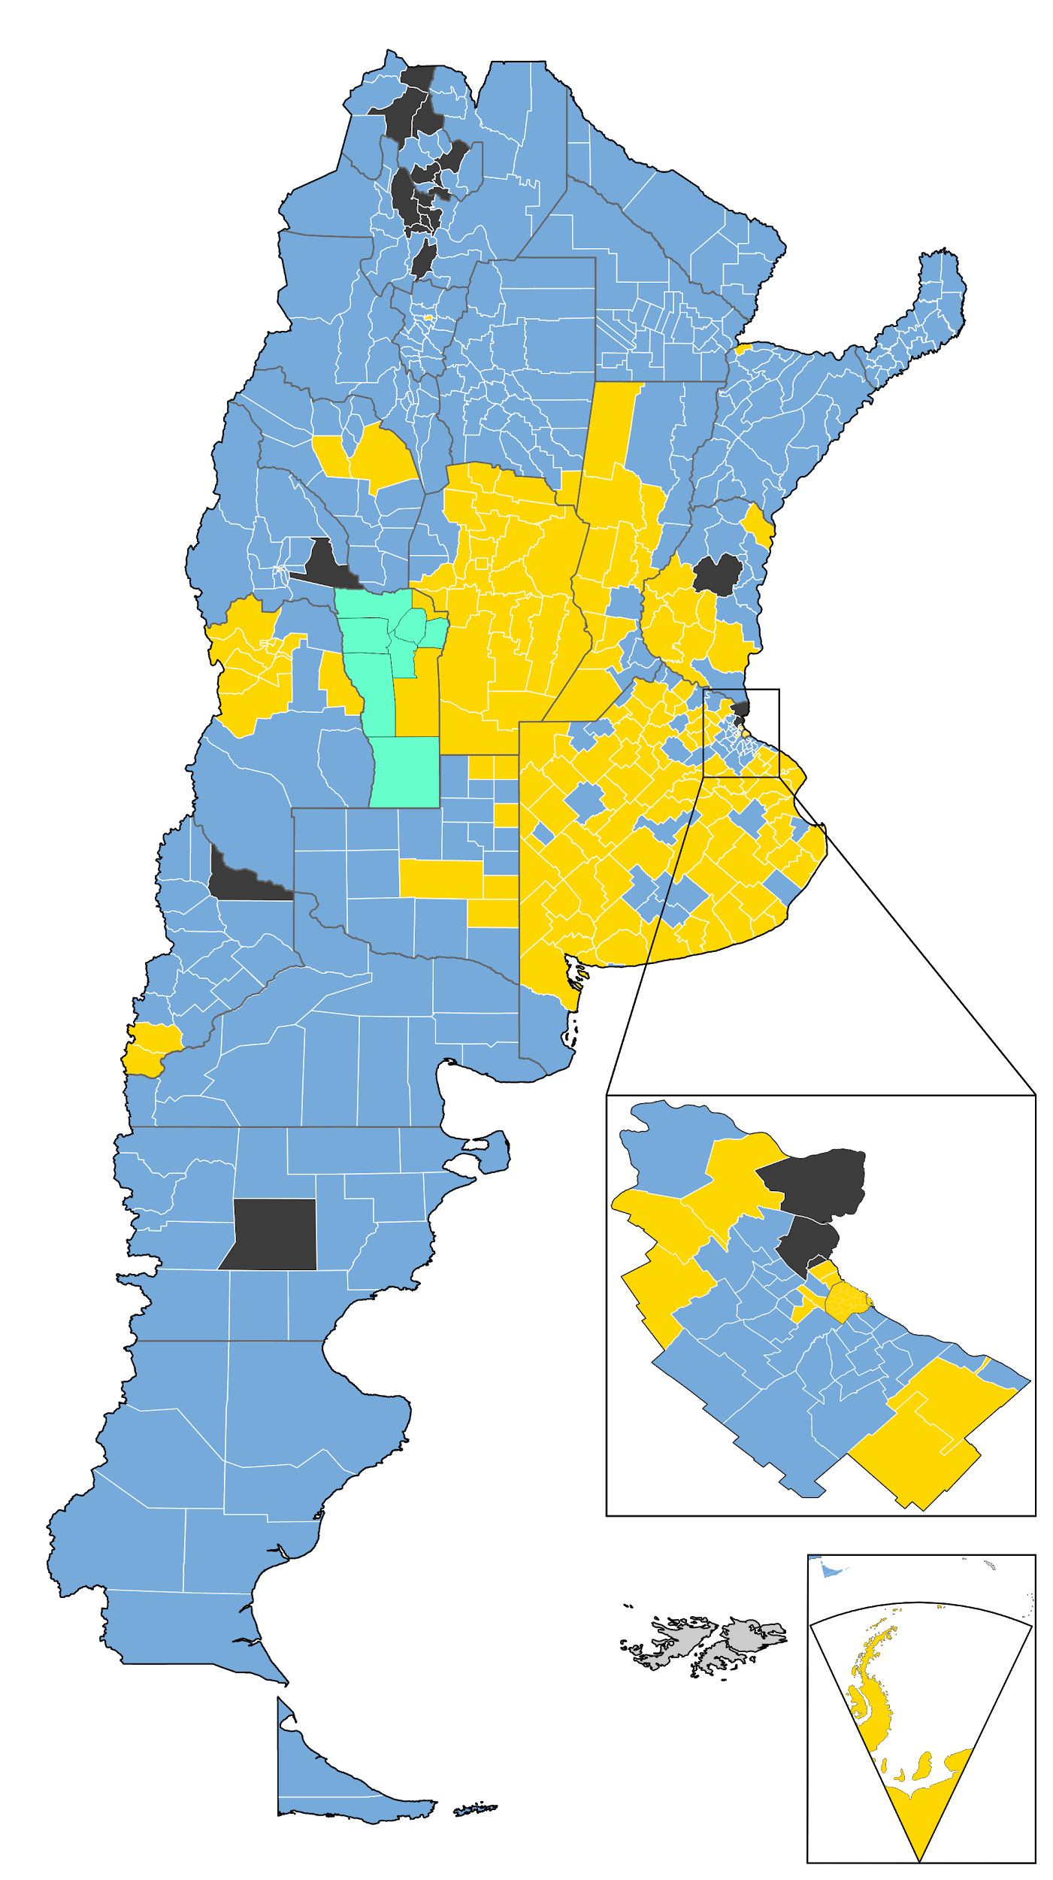

Datos Abiertos en Argentina
La Ley de Acceso a la Información Pública establece que la información en poder del Estado debe ser accesible para todas las personas y estar disponible en formatos electrónicos abiertos para facilitar su circulación y redistribución. En el año 2016, mediante Decreto 117/2016 el gobierno nacional impulsó el “Plan de Apertura de Datos”.
Datos Abiertos es una iniciativa global, ligada a las políticas de Gobierno Abierto. Se trata de un medio que posibilita un mejor conocimiento del funcionamiento del gobierno, el fortalecimiento del rendimiento de cuentas y la mejora de la vida en ciudadanía.

Slide 4
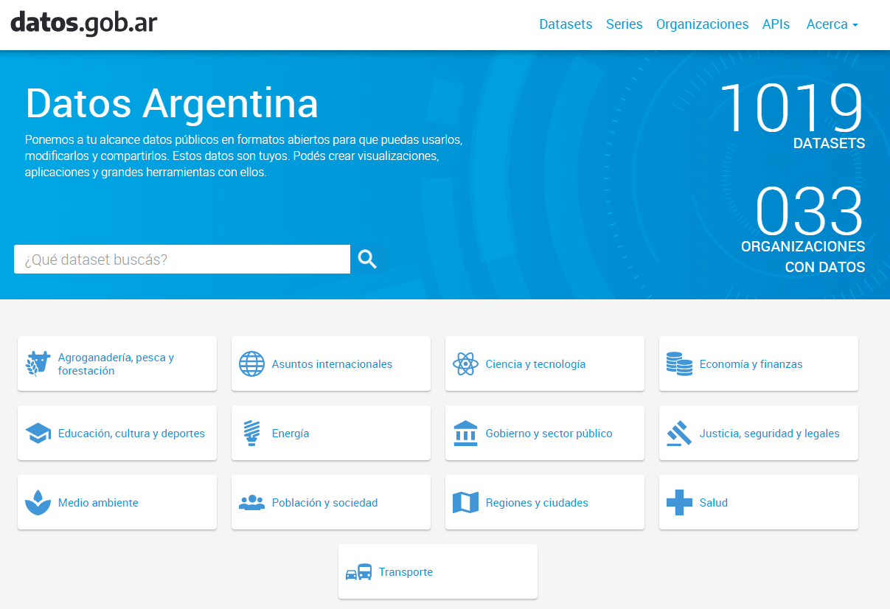
Datos Argentina
Datos Argentina (datos.gob.ar) es el sitio web oficial donde se publican los datos abiertos de la nación.
Los invitamos a recorrer el sitio.

Slide 5
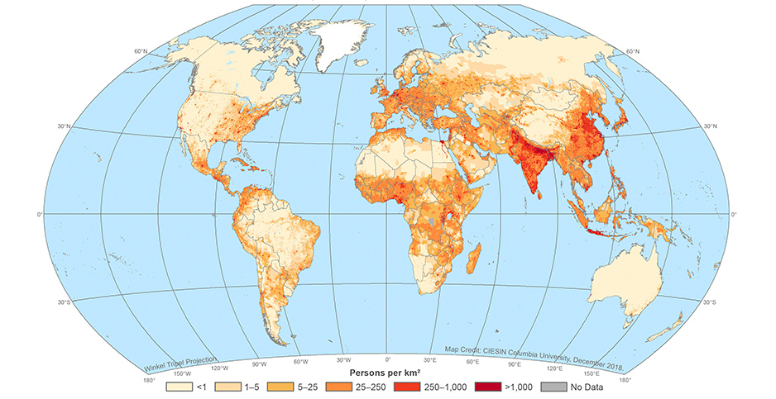

Datos del mundo
Una fuente de datos mundiales en temas de economía, salud, educación, etc. Es el banco mundial de datos.

Slide 6

Datos de todo tipo
Existen muchas otras fuentes de datos abiertas, en las que podemos encontrar datos de cualquier índole, una de las más populares en el mundo de la ciencia de datos es la página Kaggle, se debe tomar en cuenta que la mayoría de estos datos son subidos por la comunidad, por lo que es recomendable verificar la fuente para poder confiar en su veracidad.

Slide 7



Redes sociales
Otra fuente de datos abiertos son las API de redes sociales, para usar las mismas generalmente solo debes crearte una cuenta de desarrollador en la red social.

